Slide 1
Сессия 5А: Интерфейс управления рисками бедствий
Совещание по взаимодействию по вопросам рисков бедствий в рамках Программы Центральноазиатского регионального экономического сотрудничества
Стамбул, Турция
ноябрь 2022 г.

Slide 2
Часть 1. Введение в DRMI

Slide 3
Интерфейс управления рисками бедствий (DRMI)
DRMI — это способ изучить результаты моделирования рисков, выполненного в ходе этого проекта. DRMI состоит из 5 разделов.
Детерминированное моделирование
Землетрясение
Наводнение
Инфекционное заболевание
Экономический ущерб
Пострадавшие люди
Погибшие
Вероятностное моделирование
Землетрясение
Наводнение
Инфекционное заболевание
Экономический ущерб
Пострадавшие люди
Погибшие
Калькулятор подверженности рискам
Землетрясение
Наводнение
Изменение подверженности
Среднегодовой ущерб
Ущерб за период повторяемости
Адаптация к риску
Землетрясение
Наводнение
Сценарии адаптации
Будущий климат и подверженность рискам
Анализ выгоды и затрат
Финансирование рисков
Землетрясение
Наводнение
Структура финансового продукта
Стоимость страхования
Выплаты по событиям и годам

Slide 4
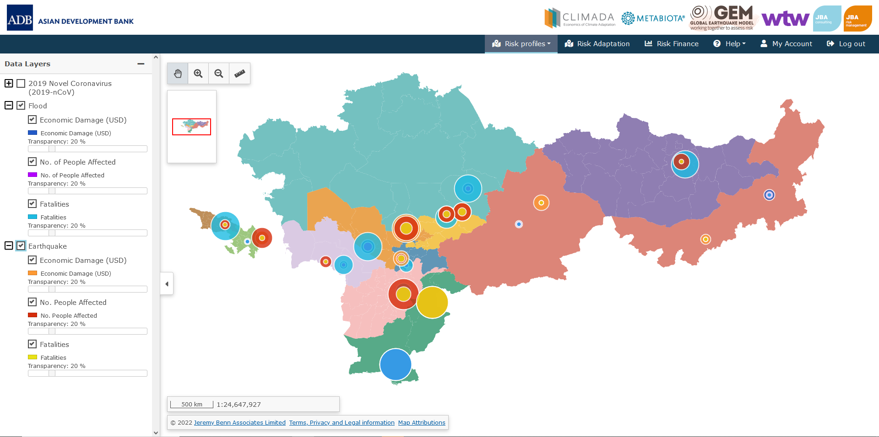
Интерфейс управления рисками бедствий (DRMI)
Детерминированное моделирование
Землетрясение
Наводнение
Инфекционное заболевание
Экономический ущерб
Пострадавшие люди
Погибшие

Slide 5
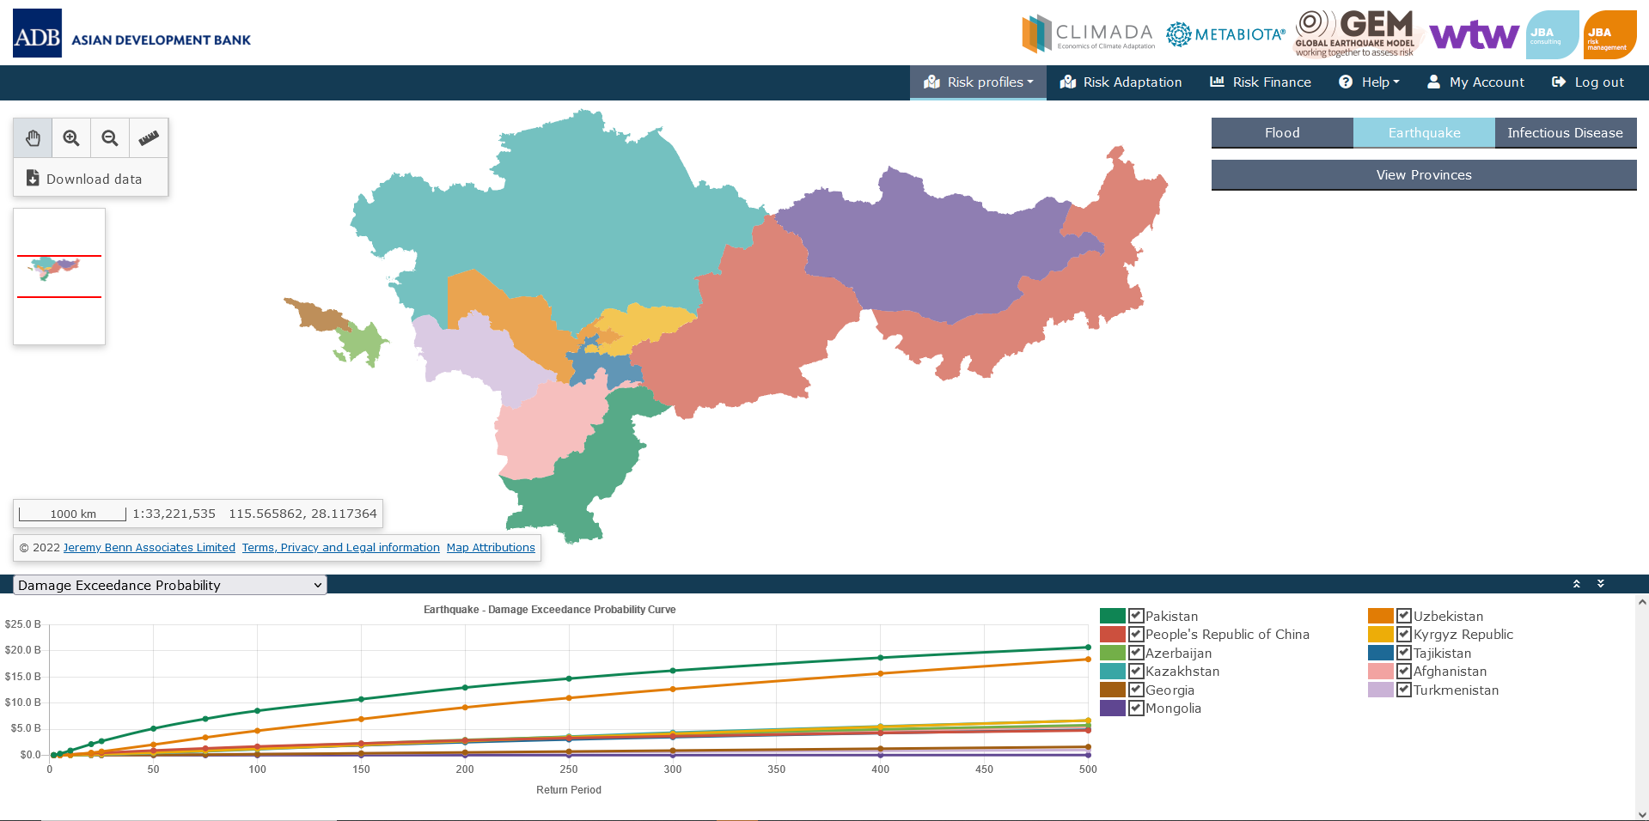
Интерфейс управления рисками бедствий (DRMI)
Вероятностное моделирование
Землетрясение
Наводнение
Инфекционное заболевание
Экономический ущерб
Пострадавшие люди
Погибшие

Slide 6
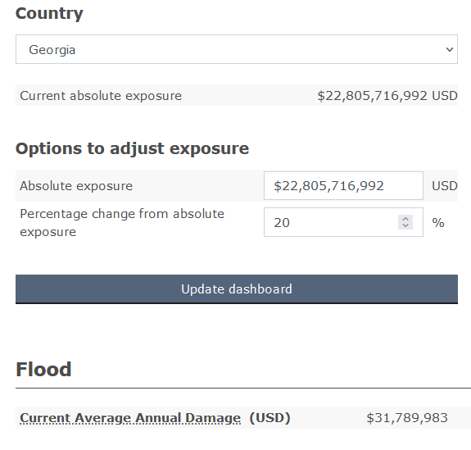
Интерфейс управления рисками бедствий (DRMI)
Калькулятор подверженности рискам
Землетрясение
Наводнение
Изменение подверженности
Среднегодовой ущерб
Ущерб за период повторяемости

Slide 7
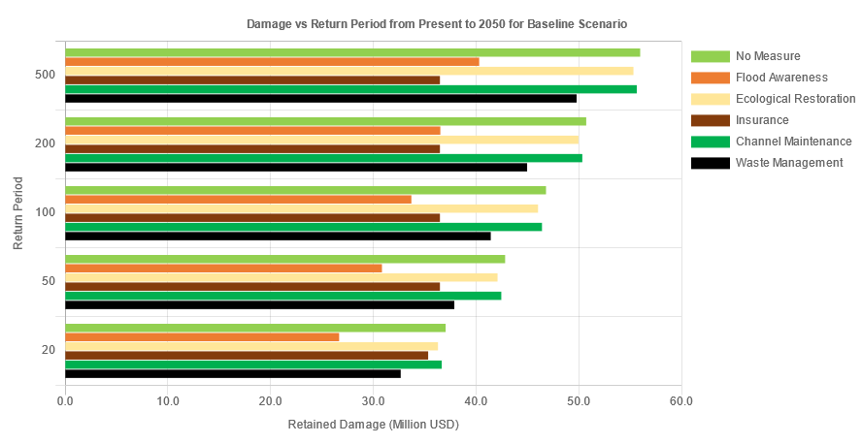
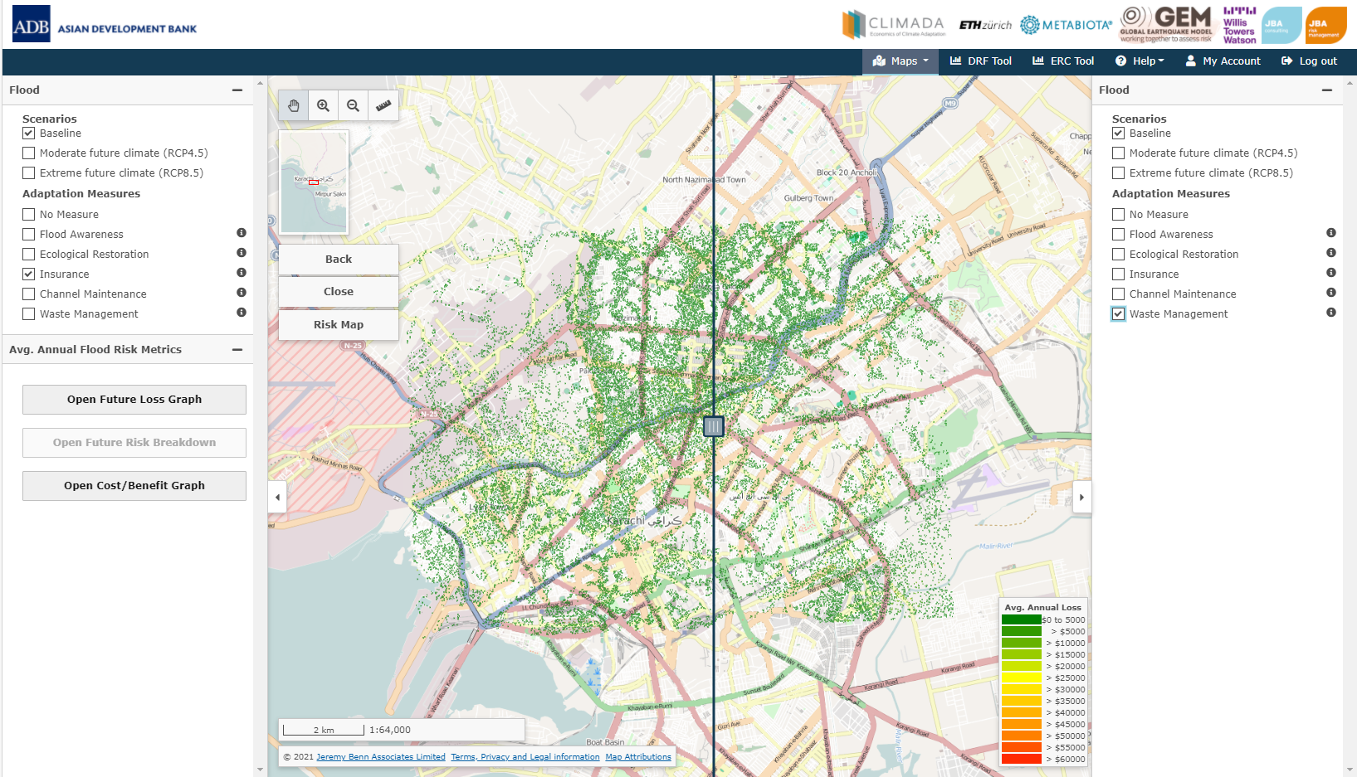
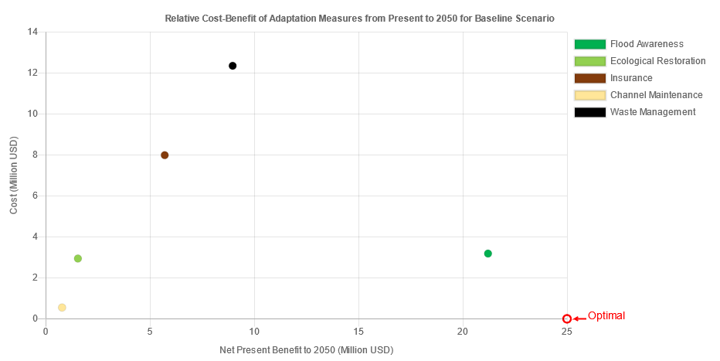
Интерфейс управления рисками бедствий (DRMI)
Адаптация к риску
Землетрясение
Наводнение
Сценарии адаптации
Будущий климат и подверженность рискам
Анализ выгоды и затрат

Slide 8
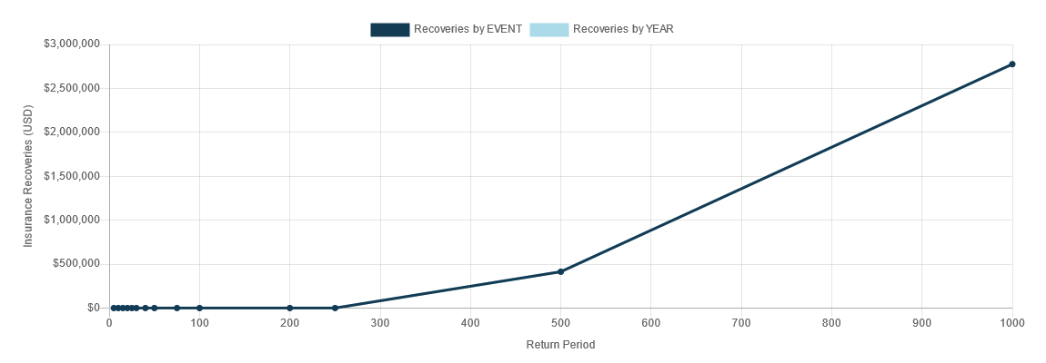
Интерфейс управления рисками бедствий (DRMI)
Финансирование риска
Землетрясение
Наводнение
Структура финансового продукта
Стоимость страхования
Выплаты по событиям и годам

Slide 9
Часть 2 – Интерактивные сессии

Slide 10
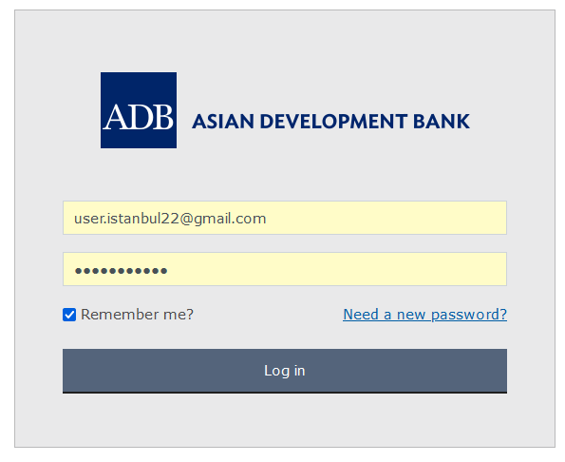
Интерфейс управления рисками бедствий (DRMI)
Вебсайт: https://carec-engagement-tool.jbahosting.com
Имя пользователя: user.istanbul22@gmail.com
Парооль: Istanbul#22

Slide 11
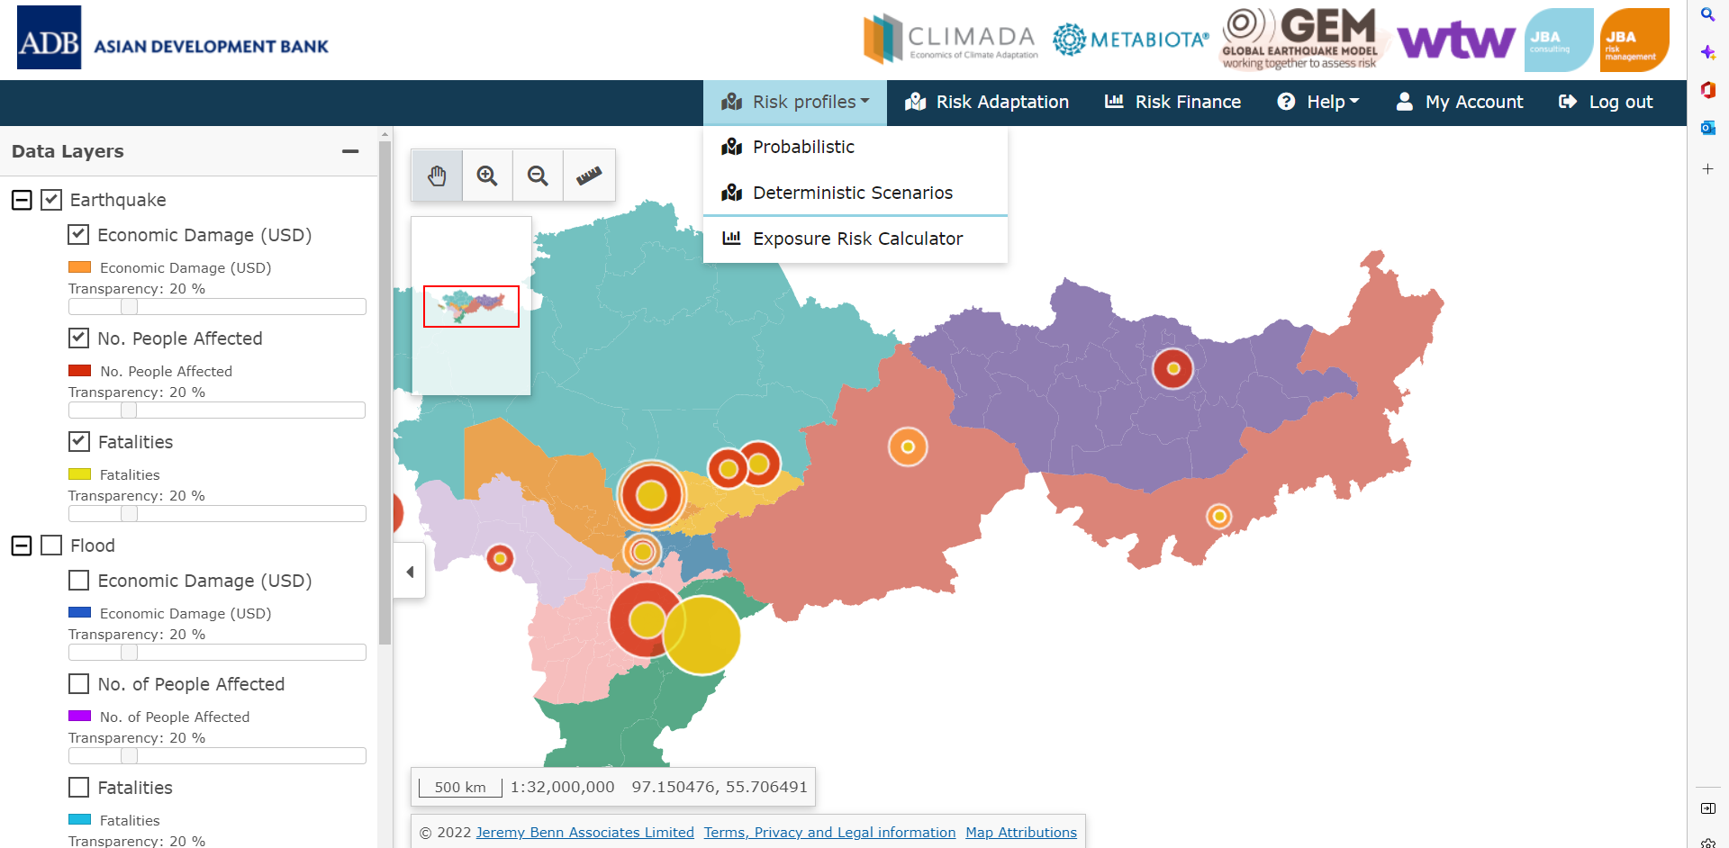
Интерфейс управления рисками бедствий (DRMI)
Происшествия
Детерминированное моделирование
Землетрясение
Наводнение
Инфекционное заболевание
Экономический ущерб
Пострадавшие люди
Погибшие

Slide 12
Интерфейс управления рисками бедствий (DRMI)
Детерминированное моделирование
Каковы экономические потери, вызванные этим наводнением в моей стране?​​
Каковы экономические потери, вызванные этим землетрясением в моей стране?
​Каково смоделированное отношение числа пострадавших к населению?
​
Посмотреть карты наводнений и землетрясений.

Slide 13
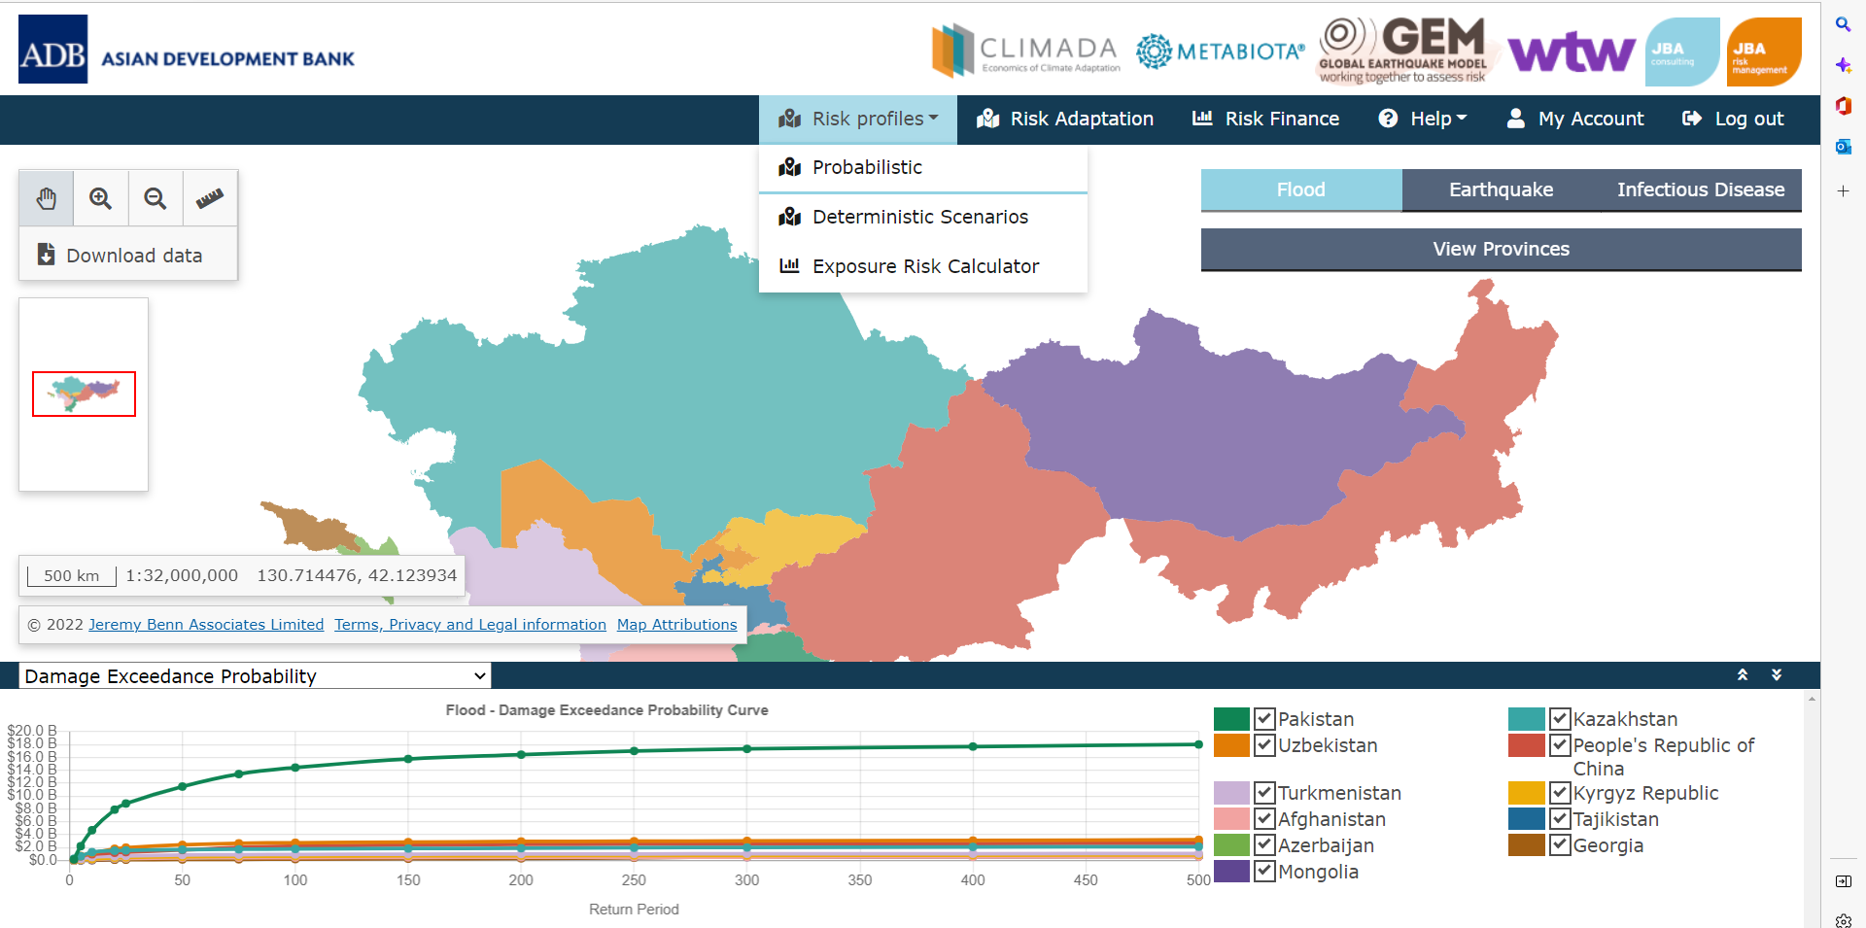
Интерфейс управления рисками бедствий (DRMI)
Вероятностное моделирование
Землетрясение
Наводнение
Инфекционное заболевание
Экономический ущерб
Пострадавшие люди
Погибшие

Slide 14
Интерфейс управления рисками бедствий (DRMI)
Происшествия
Вероятностное моделирование
Какая опасность представляет наибольший риск с точки зрения экономического ущерба?
Какая опасность представляет наибольший риск с точки зрения числа погибших и пострадавших людей?
Какие виды инфекционных заболеваний затрагивают мою страну?
Какая провинция/область больше всего пострадала от наводнения?
Какая провинция/область больше всего пострадала от землетрясения?

Slide 15
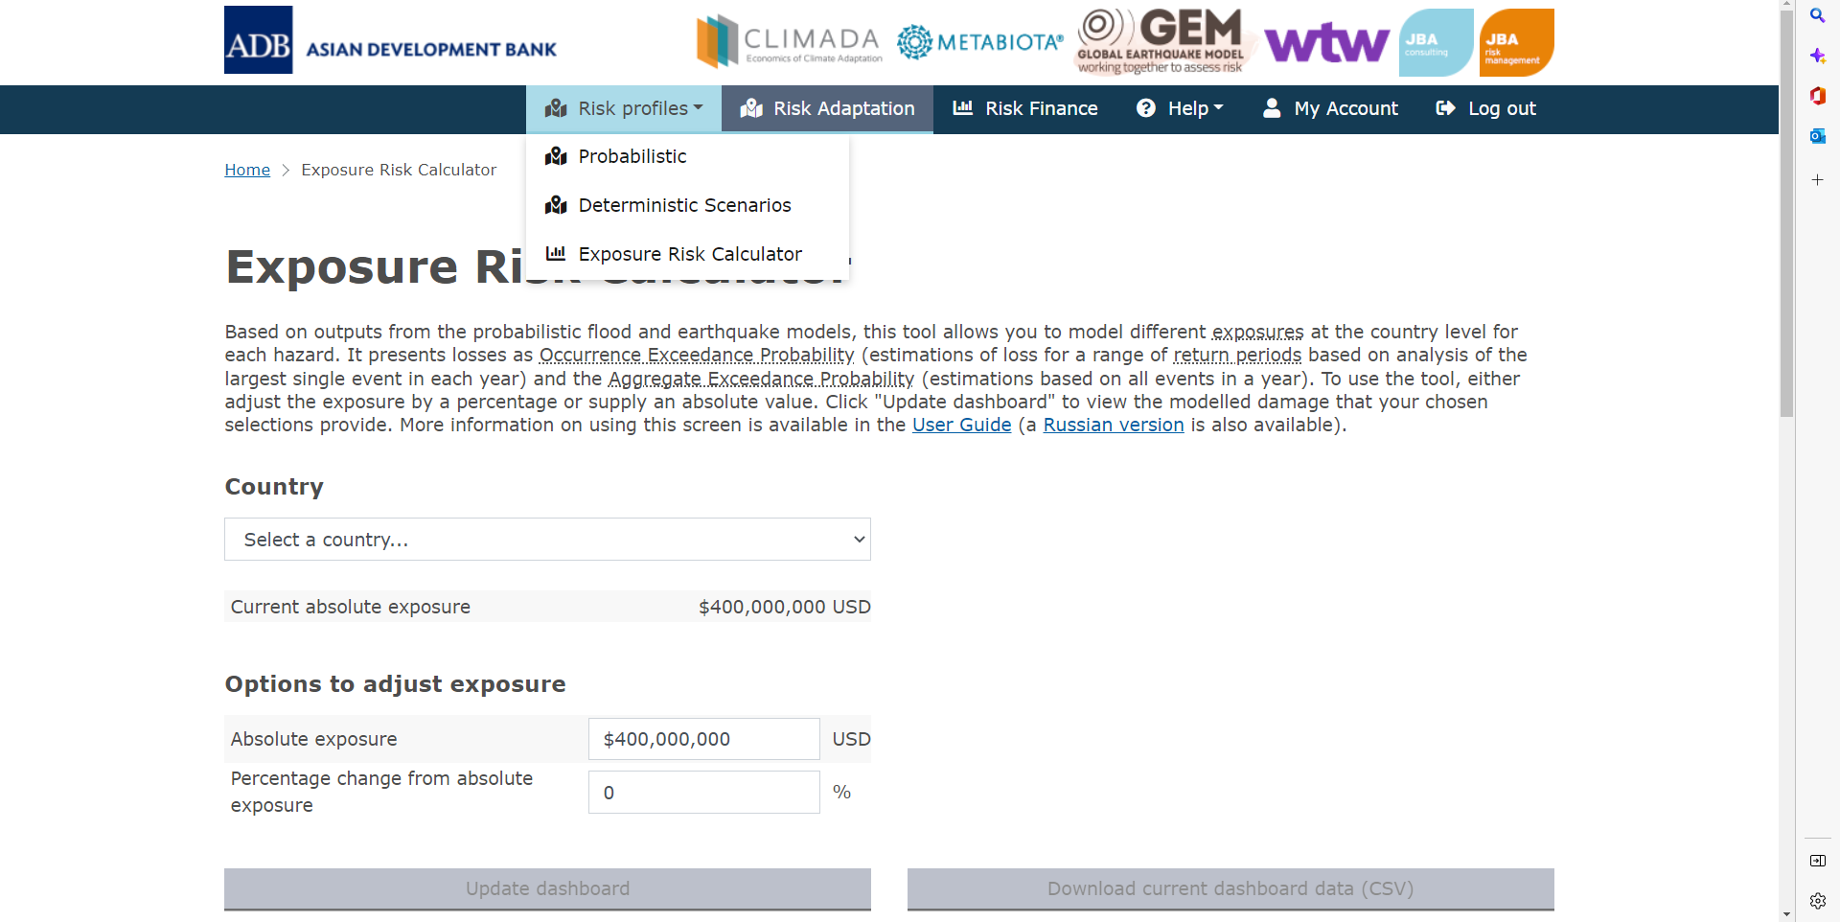
Интерфейс управления рисками бедствий (DRMI)
Калькулятор подверженности рискам
Землетрясение
Наводнение
Изменение подверженности
Среднегодовой ущерб
Ущерб за период повторяемости

Slide 16
Интерфейс управления рисками бедствий (DRMI)
Калькулятор подверженности рискам
Насколько, по вашему мнению, вырастет численность населения в ближайшие 5 лет, 10 лет?
В каких частях вашей страны вы ожидаете наибольший прирост населения, количества и стоимости зданий?
Совпадают ли районы с большим населением/зданиями с районами с высокой опасностью наводнений и землетрясений?
16

Slide 17
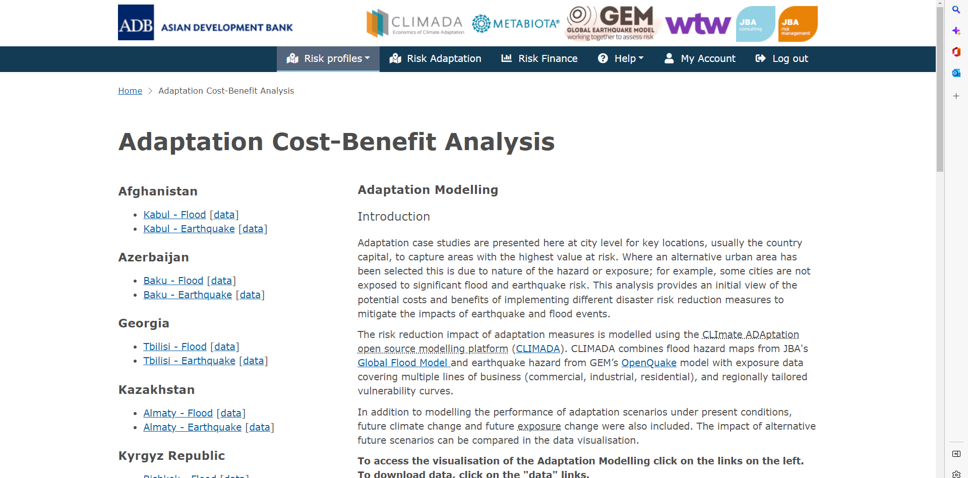
Интерфейс управления рисками бедствий (DRMI)
Адаптация к риску
Землетрясение
Наводнение
Сценарии адаптации
Будущий климат и подверженность рискам
Анализ выгоды и затрат

Slide 18
Интерфейс управления рисками бедствий (DRMI)
Адаптация к риску
Какие адаптационные меры, по вашему мнению, были бы подходящими для борьбы с наводнениями?
Какие меры по адаптации, по вашему мнению, были бы подходящими для борьбы с землетрясениями?
Какие крупные адаптационные проекты уже осуществляются? Планируются ли какие-нибудь проекты в данный момент?
Считаете ли вы эти проекты экономически эффективными?
Как, по вашему мнению, эти адаптационные меры будут работать при будущих климатических сценариях (наводнение)?
18

Slide 19
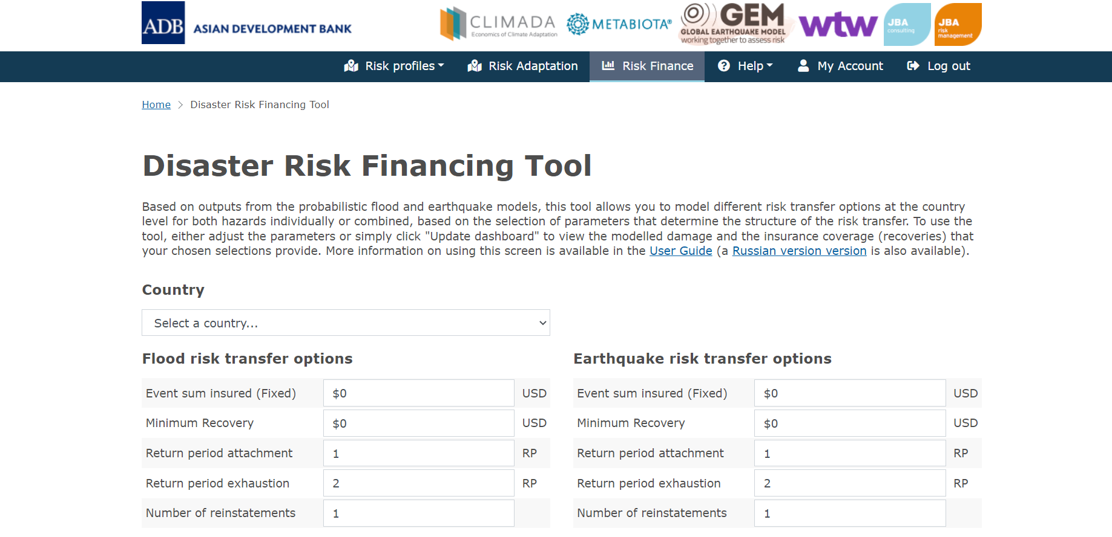
Интерфейс управления рисками бедствий (DRMI)
Финансирование риска
Землетрясение
Наводнение
Структура финансового продукта
Стоимость страхования
Выплаты по событиям и годам

Slide 20
Интерфейс управления рисками бедствий (DRMI)
Происшествия
Финансирование риска
Как вы в настоящее время финансируете реагирование и восстановление после крупных землетрясений и наводнений?
Достаточно ли обычно средств для а) реагирования (ликвидации последствий сразу или в течение нескольких недель), б) восстановления (в течение нескольких недель или месяцев) и в) реконструкции (в течение нескольких месяцев или лет)
О каких финансовых продуктах вам известно?
Какие виды финансовых продуктов, по вашему мнению, могут быть полезны?

Slide 21
Часть 3 – Выводы

Slide 22
Интерфейс управления рисками бедствий (DRMI)
Выводы
Как, по вашему мнению, можно использовать DRMI для поддержки принятия решений?
Какие разделы DRMI вы считаете наиболее полезными для принятия решений по управлению рисками?
Есть ли у вас дополнительные наборы данных, которые могли бы помочь лучше понять основные риски, с которыми сталкивается ваша страна?

Slide 23
Отказ от ответственности
Этот анализ был подготовлен компанией Willis Limited для Азиатского банка развития в рамках контракта на техническую помощь.
При подготовке этого анализа компания Willis Limited опиралась на данные из общедоступных и/или других источников. Попытки независимо проверить точность этих данных не предпринимались. Willis Limited не заявляет и не гарантирует точность или полноту таких данных, а также не берет на себя ответственность за результат любой ошибки или упущения в данных или других материалах, собранных из любого источника при подготовке этого анализа.
Этому анализу присуще множество неопределенностей, включая, помимо прочего, такие вопросы, как ограниченность доступных данных, зависимость от данных клиентов и внешних источников данных, подразумеваемая волатильность убытков и другие случайные процессы, неопределенности, которые характеризуют применение профессиональных суждения в оценках и предположениях и т.д. Окончательные убытки, обязательства и требования зависят от будущих условных событий, включая, помимо прочего, непредвиденные изменения инфляции, законов и правил. В результате этих неопределенностей фактические результаты могут значительно отличаться от оценок Willis Limited в любой области. Компания Willis не делает никаких заявлений и не гарантирует итоги, результаты, успех или прибыльность любой программы или предприятия страхования или перестрахования, независимо от того, применимы ли анализы или выводы, содержащиеся в настоящем документе, к такой программе или предприятию.
Willis не рекомендует принимать решения исключительно на основе информации, содержащейся в этом анализе. Скорее, этот анализ следует рассматривать как дополнение к другой информации, включая конкретную деловую практику, опыт рассмотрения претензий и финансовое положение. Следует проконсультироваться с независимыми профессиональными консультантами в отношении вопросов и выводов, представленных в настоящем документе, и их возможного применения. Willis не делает никаких заявлений и не гарантирует точность или полноту этого документа и его содержания.
Willis не предоставляет юридических, бухгалтерских или налоговых консультаций. Настоящий анализ не является такой консультацией, не предназначен для ее предоставления и не должен толковаться в качестве таковой. В этих областях следует консультироваться с квалифицированными консультантами.
Willis не делает никаких заявлений, не гарантирует и не берет на себя никакой ответственности за точность или полноту или за любые результаты, полученные в результате применения этого анализа и выводов, представленных в настоящем документе.
Принятие настоящего документа считается согласием с вышеизложенным.

